Slide 1



第 12 章
Pandas 入门和实践
Python 数据处理（基础篇）

Slide 2
01
基本结构之Series
主要内容
02
基本结构之DataFrame
CONTENTS
03
Pandas中常用方法

Slide 3
01
基本结构之Series

Slide 4
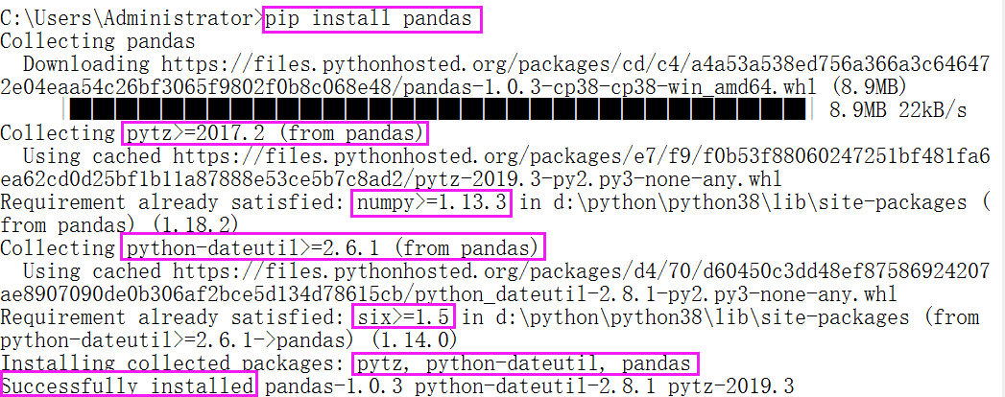
Pandas入门与实践
Pandas 简介
Pandas 是一种基于 NumPy 的开源的数据分析工具包，提供了高性能、简单易用的数据结构和数据分析函数。Pandas提供了方便的类表格和类SQL的操作，同时提供了强大的缺失值处理方法，可以方便的进行数据导入、选取、清洗、处理、合并、统计分析等操作。
Python标准库中默认不包含 Pandas，需要自己下载安装：
  命令行安装 pip install pandas
  通过Anaconda软件安装

Slide 5
Pandas入门与实践
Series
Pandas 中的 Series 对象是一种带有标签数据的一维数组，标签在Pandas中有对应的数据类型“Index”，Series类似于一维数组与字典的结合。
Series的创建
创建Series时，可通过index参数指定索引，未指定索引时，采用默认索引，从0开始，不断递增；
通过列表、元组创建：索引大小必须和列表大小一致；
通过numpy的ndarray创建：必须是一维数组，且数组大小和索引大小要一致；
通过字典创建：默认索引为字典的关键字，指定索引时，会以索引为键获取值，没有值时，默认为NaN；
通过标量创建 ：重复填充标量到每个索引上；
s_1 = pd.Series([1, 3, 5])
s_2 = pd.Series([2, 4, 6],
index=list("ABC"))
s_3 = pd.Series(np.arange(5))
s_4 = pd.Series({"D": "d", "B": "b"},
index=["B", "C"])
s_5 = pd.Series(8, index=[6, 4, 8, 1])
values 属性 ：获取具体值，类型为一维ndarray；
index 属性：获取相应索引，类型为Index；

Slide 6
Pandas入门与实践
Index
Pandas 的 Index 对象可以看作是一个不可变数组，Index 对象中可以包含重复值。可直接通过Pandas中的Index类创建Index对象，也可以通过Series或DataFrame中的 index属性 获取对应的Index对象。Index对象可以在多个数据间共享。
index_1 = pd.Index([6, 3, 7, 1])
s_1 = pd.Series(range(4), index=list("ABCD"))
index_2 = s_1.index
index_1 = pd.Index([6, 3, 7, 1])
s_1 = pd.Series(range(4), index=index_1)
s_2 = pd.Series(list("ABCD"), index=index_1)
Index对象的很多操作都与 numpy 中的数组类似，例如支持索引和切片操作，支持Numpy中的一些常见函数，拥有size，shape，ndim 等属性。不同的是Index 对象的值是不可变的。Index 对象的不可变特征使得多个数据之间进行索引共享时更加安全， 可避免因修改索引时而导致的副作用。
Index对象也支持集合操作，例如如并集、 交集、 差集等，这些操作也可以通过调用对象方法来实现。不同的是操作结果中可能会存在重复的元素。

Slide 7
Pandas入门与实践
Series中数据访问
Series 对象与 numpy 中的一维数组 和 字典 dict 在很多方面都类似。Series 对象中数据访问可与它们进行类比学习。
将Series看作字典
字典中的键不允许重复，但Series中的索引允许有重复值；
以索引为键，可访问对应的值，如果有多个，则结果为Series类型；
可调用字典的一些常见方法，如keys()、items()等，可判断是否包含指定索引；
可用字典类似语法更新数据，对一个不存在的索引进行赋值，会添加一个索引。
s_1 = pd.Series([2, 4, 6, 8, 10], index=list(“ABCDE”))
print(s_1)
print(s_1[“C"]) # 通过索引访问数据
print(s_1.keys()) # 获取所有的索引
print(s_1.index) # 获取所有的索引
print(list(s_1.items())) # 获取索引和值对
print("D" in s_1) # 判断是否包含某个索引
s_1["D"] = 20 # 修改某个索引对应的值
s_1["W"] = 50 # 没有索引时添加索引
print(s_1)

Slide 8
Pandas入门与实践
Series中数据访问
  系统一般会为Series对象默认分配一个从0开始不断增大的索引，称为隐式索引；用户通过index指定的索引称为显式索引。如果显式索引为整数，容易冲突，通过键访问采用的是显式索引，通过切片访问采用的是隐式索引，尽量不要使用整数作为显式索引。其他情况下，两种方式可以共存。
s_1 = pd.Series([2, 4, 6, 8, 10], index=list("ACBDE"))
print(s_1[2]) # 第三个值 6
print(s_1["A":"D"]) # 包括A和D对应的值
print(s_1[1:4]) # 包括1不包括4
print(s_1[s_1 > 5]) # 所有大于5的值
将Series看作一维数组
  可以通过索引、切片、布尔表达式访问数据；
  通过切片访问时，显式索引结果包含最后一个索引，隐式索引结果不包含最后一个索引。
索引器：loc、iloc
  loc: 显式索引访问，即根据用户指定的索引访问
  iloc: 隐式索引访问，即根据位置序号访问
s_1 = pd.Series(range(2, 12, 2), index=range(1, 6))
print(s_1.iloc[2]) # 隐式索引
print(s_1.loc[2]) # 显式索引
print(s_1.iloc[2:4]) # 包括2不包括4
print(s_1.loc[2:4]) # 包括2包括4

Slide 9
Pandas入门与实践
Series中常用方法
sort_index()：对Series按照索引排序，生成一个新的Series对象；
sort_values()：对Series按照值排序，生成一个新的Series对象；
rank()：对值进行排名，从1开始，对于相同的值默认采用平均排名；
reindex()：重新设置索引，生成一个新的Series对象。新的索引长度和原始索引长度可以不相同，如果新的索引不在原始数据中，则对应的值为NaN，如果在原始数据中，则值保持不变，可通过method参数指定值填充的方案（要求原始索引是递增的），还可通过fill_value参数指定填充值；
Series对象也可执行numpy中的一些运算，此时只对值进行操作，索引和值之间的对应关系不变；
Series对象之间执行运算时，会自动进行对齐，相同索引之间执行相应运算，不同索引对应的值为NaN。

Slide 10
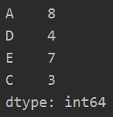
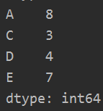
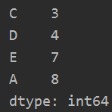
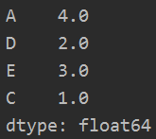
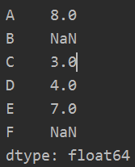
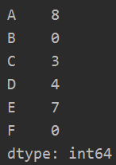
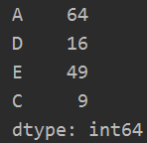
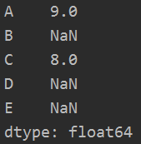
程序举例
s_1 = pd.Series([8, 4, 7, 3], index=list("ADEC"))
print(s_1) # 原始Series
print(s_1.sort_index()) # 根据索引排序
print(s_1.sort_values()) # 根据值排序
print(s_1.rank()) # 获取索引对应值的排名
print(s_1.reindex(list("ABCDEF"))) # 重新设置索引
print(s_1.reindex(list("ABCDEF"), fill_value=0))
print(np.square(s_1)) # 求平方
s_2 = pd.Series([1, 3, 5], index=list("ABC"))
print(s_1 + s_2) # 两个Series对象间的运算
(1)原始索引 (2)根据索引排序 (3)根据值排序
(4)值的排名
(5)重新索引 (6)重新索引
unique()：去除值中重复的数据，即每个值只保留一个；
value_counts()：统计各数据出现的次数，并按次数从高到低排序；
s_1 = pd.Series([3, 6, 8, 3, 2, 6, 7, 6])
print(s_1.unique()) # 去除值中的重复数据
print(s_1.value_counts()) # 统计值中各数据出现次数
(7)求值的平方
(8)两个对象运算

Slide 11
02
基本结构之DataFrame

Slide 12
Pandas入门与实践
DataFrame
DataFrame 可以看作是一种既有行索引， 又有列索引的二维数组，类似于Excel表或关系型数据库中的二维表，是Pandas中最常用的基本结构。
DataFrame的创建
  可通过值为一维ndarray，list, dict 或者Series的字典或列表；二维的ndarray；单个Series、列表、一维数组；其他的DataFrame等创建；
  创建DataFrame时，可通过 index 和 columns 参数指定 行索引 和 列索引 ，若没有指定索引，则默认为从0开始的连续数字；
  通过多个Series创建DataFrame时，多个Series对象会自动对齐。若指定了 index ，则会丢弃所有未和 index匹配的数据 。如果指定的索引不存在，则对应的值默认为NaN。

Slide 13
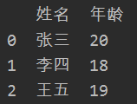

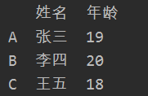
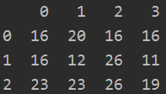
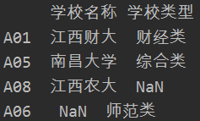
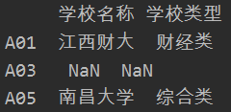
DataFrame创建实例
d_1 结果
d_2 结果
names = ["张三", "李四", "王五"]
ages = [20, 18, 19]
d_1 = pd.DataFrame({"姓名": names, "年龄": ages})
print(d_1)
d_2 = pd.DataFrame([names, ages])
print(d_2)
s_names = pd.Series(names, index=["A", "B", "C"])
s_ages = pd.Series(ages, index=["B", "C", "A"])
d_3 = pd.DataFrame({"姓名": s_names, "年龄": s_ages})
print(d_3)
d_4 = pd.DataFrame(np.random.randint(10, 30, (3, 4)))
print(d_4)
s_names = {"A01": "江西财大", "A05": "南昌大学", "A08": "江西农大"}
s_types = {"A05": "综合类", "A01": "财经类", "A06": "师范类"}
d_5 = pd.DataFrame({"学校名称": s_names, "学校类型": s_types})
print(d_5)
d_6 = pd.DataFrame({"学校名称": s_names, "学校类型": s_types},
index=["A01", "A03", "A05"])
print(d_6)
d_3 结果
d_4 结果
d_5 结果
d_6 结果
02 Pandas入门与实践

Slide 14
Pandas入门与实践
DataFrame中数据访问
DataFrame对象与二维 numpy 数组 和 共享索引的若干个Series对象构成的字典有很多相似之处，DataFrame中数据的访问可与它们进行类比学习。
将 DataFrame 看作字典
以列的索引为关键字，获取某一列数据，例如d_1[列索引]，结果为Series对象，可进一步获取某个数据，例如d_1[列索引][行索引]，需要使用两个中括号，不能合并；
如果列的索引为字符串，则可以列名为属性名，获取某一列数据，例如d_1.属性名，前提是列名符合标识符的命名规范。如果列名不符合规范或与 DataFrame 中属性相同，例如shape、index等，则不能用属性形式。
s_names = pd.Series(["张三", "李四", "王五", "赵六", "钱七"], index=list("ABCDE"))
s_ages = pd.Series([18, 20, 18, 19], index=list("ABDE"))
d_1 = pd.DataFrame({"姓名": s_names, "年龄": s_ages})
print(d_1)
print(d_1["姓名"]) # 列名为关键字获取一列数据
print(d_1.姓名) # 列名为属性获取一列数据
print(d_1["姓名"] is d_1.姓名) # 是否为同一对象
print(d_1["姓名"]["A"]) # 获取列中某一个数据

Slide 15
Pandas入门与实践
DataFrame中数据访问
与Series类似，DataFrame中也存在隐式索引和显式索引。显式索引主要是根据对应的标签访问数据，而隐式索引主要是根据位置序号访问数据。DataFrame也支持索引器访问数据，其中loc[行索引, 列索引]通过显示索引访问数据， iloc[行索引, 列索引]通过隐式索引访问数据。
print(d_1.T) # 行列转置
print(d_1[d_1.年龄 == 18]) # 布尔表达式
print(d_1[1:3]) # 行切片，隐式索引
print(d_1["A":"D"]) # 行切片，显示索引
print(d_1[["年龄", "姓名"]]) # 同时获取多列信息
print(d_1.iloc[3, 1]) # 根据位置取值
print(d_1.iloc[1:3, 0:1]) # 根据位置切片
print(d_1.loc["D", "姓名"]) # 根据显式索引取值
print(d_1.loc["A": "D", "姓名":"年龄"])
  将DataFrame看作二维数组
  支持行列转置、布尔表达式等；
  支持行切片操作，不支持列切片。若想访问多列数据，可将多个列索引放在一个列表中，例如d_1[[列1，列2]]；

Slide 16
DataFrame中常见属性和方法
DataFrame 常见属性
DataFrame 常见方法
shape：获取形状信息，结果为一个元组；
dtypes：获取各字段的数据类型，结果为Series；
values：获取数据内容，结果通常为二维数组；
columns：获取列索引，即字段名称，结果为Index；
index: 行索引，即行的标签，结果为Index。
axes：同时获取行和列索引，结果为Index的列表；
方法 | 说明
info() | 显示基本信息，包括行列索引信息、每列非空元素数量，每列数据的类型，整体所占内存大小等
head(n) | 获取前n行数据，n默认为5，结果为DataFrame
tail(n) | 获取后n行数据，n默认为5，结果为DataFrame
describe() | 数据的整体描述信息，包括：非空值数量、平均值、标准差、最小值、最大值等，结果为DataFrame
count() | 统计各列中非空值的数量，结果为Series
sample(n, axis) | 随机从数据中按行或列抽取n行或n列
apply(fun, axis) | 对每一行或每一列元素执行函数
applymap(fun) | 对每一个数据执行函数
to_dict() | 转化为dict类型对象，可指定字典中值的类型，如list
to_excel(文件名) | 将数据保存到Excel文件中去

Slide 17
DataFrame中常见方法
方法 | 说明
sort_values(by) | 根据值进行排序，可以指定一列或多列，返回新的对象
sort_index() | 根据索引进行排序，原始索引不一定有序，返回新的对象
rank() | 对每一列的值进行排名，从小到大，从1开始
isna()、isnull() | 对每一个元素判断是否为缺失值
dropna() | 删除缺失值，可指定删除行或列、缺失值满足的条件等
fillna(value) | 用value值填充空值，返回新的对象
rename() | 重命名，通过columns对列索引重命名，index对行索引重命名
set_index() | 设置索引列，可以用一个已有列名作为索引，返回新的对象
groupby() | 对数据进行分组，例如根据某列或多列进行分组
d_1.append(d_2) | 将d_2中的行添加到d_1的后面，会自动对齐，没有内容的部分默认为NaN
sum()、mean()、max()、min()、median()、std()、var() | 对每一列数据求和、求平均数、最大值、最小值、中位数、标准差、方差
nunique() | 统计每一列中不重复的元素个数

Slide 18
DataFrame使用举例
d_1 = pd.DataFrame(np.random.randint(10, 30, (20, 10)),
index=[chr(x) for x in range(116, 96 , -1)],
columns=[chr(x) for x in range(65, 75)])
  20行10列，数据为[10, 30)之间的随机数，行的索引为逆序的小写字母，列的索引为大写字母。
print(d_1.info()) # 基本信息
print(d_1.head(8)) # 前8行数据，DataFrame形式
print(d_1.tail()) # 最后5行数据，DataFrame形式
print(d_1.describe()) # 统计描述信息，DataFrame形式
print(d_1.count()) # 每一列的非空值数量，Series形式
print(d_1.sample(5, axis=0)) # 随机抽5行
print(d_1.sample(5, axis=1)) # 随机抽5列
print(d_1.apply(np.sum, axis=1)) # 对每行求和
print(d_1.applymap(np.square)) # 对每个元素求平方
print(d_1.to_dict(orient="list")) # 转换为字典print(d_1.to_excel("data.xls")) # 保存到Excel文件
print(d_1) # 打印
print(d_1.shape) # 形状：(20, 10)
print(d_1.index) # 行索引信息
print(d_1.columns) # 列索引信息
print(d_1.axes) # 同时获取行和列索引信息
print(d_1.values) # 获取值信息
print(d_1.dtypes) # 获取每一列类型信息
print(d_1.sort_values(["C", "D"]))
print(d_1.sort_index()) #根据行索引排序
print(d_1.rank(method="min"))
print(d_1.rename(index={"o": "OO"}))
print(d_1.set_index("C")) #以C列为索引
print(d_1.groupby("D").agg("mean"))
d_2 = pd.DataFrame(np.random.randint(50, 80, (5, 4)),
columns=list("ABCD"), index=list("abxyz"))
print(d_1.append(d_2))

Slide 19
Pandas入门与实践
DataFrame的合并操作
DataFrame中提供了一个join()方法用于将其他DataFrame中的列合并到当前DataFrame中，类似于数据库中的连接，支持内连接、外连接、左连接和右连接等，默认情况采用左连接。默认情况下，根据两个对象的索引进行匹配连接，如果有相同列名，则需指定后缀，也可通过on参数指定关联的列，需将该列作为其他对象的索引。
s_names = pd.Series(["张三", "李四", "王五", "赵六", "钱七"], index=list("ADBCE"))
s_ages = pd.Series([18, 20, 18, 19], index=list("ADBC"))
s_nums = pd.Series(["001", "003", "006", "008"], index=list("ADCE"))
s_names_2 = pd.Series(["张三", "李四", "孙五", "周六"], index=list("ADCE"))
d_1 = pd.DataFrame({"姓名": s_names, "年龄": s_ages})
d_2 = pd.DataFrame({"姓名": s_names_2, "学号": s_nums})
print(d_1.join(d_2, rsuffix="_r"))
print(d_1.join(d_2.set_index("姓名"), on="姓名")) # 默认左连接
print(d_1.join(d_2.set_index("姓名"), on="姓名", how="right")) # 右连接
print(d_1.join(d_2.set_index("姓名"), on="姓名", how="inner")) # 内连接
print(d_1.join(d_2.set_index("姓名"), on="姓名", how="outer")) # 外连接

Slide 20
03
Pandas中常用方法

Slide 21
Pandas中常用方法
读取Excel文件的核心参数
io：文件路径，可以是本地文件也可以是网络文件，支持xls、xlsx、xlsm等格式；
sheet_name：表单序号或名称，可以是一个列表，同时读取多个表单，默认为第一个表单；
hearder：表头，可以是整数或整数列表；
names：指定列名；
index_col：索引列，可以是整数或整数列表；
usecols：使用到的列；
dtype：指定每一列的数据类型；
skiprows：跳过多少行；
nrows：解析多少行；
na_values：指定哪些值被看做是缺失值；
……
加载数据的方法（支持大多数文件格式）
read_excel()：从excel文件中读取数据；
read_csv()：从csv文件中读取数据；
read_clipboard()：从剪切板中数据；
read_html()：从网页中读取数据；
read_json()：从 json 格式文本中读取数据；
read_pickle()：从pickle文件中读取数据；
……
  具体使用时，查看相应文档中各参数的说明。

Slide 22
Pandas中常用方法
数据显示的一些设置
get_option(属性名)：获取相应的选项值；
set_option(属性名，值)：设置相应的选项值；
reset_option(属性名)：重置相应的选项值；
describe_option(属性名)：获取相应的选项描述信息；
option_context(属性名)：设置临时的选项值；
显示设置中常用的属性
display.max_rows：显示的最大行数，默认为60行，None表示不限制，显示所有；
display.max_columns：显示的最大列数，默认为0，根据宽度自动确定，None表示不限制，显示所有；
display.expand_frame_repr：是否换行打印超过宽度的数据，默认为True；
display_max_colwidth：显示的最大列宽，默认为50个字符，超出以省略号表示，None表示不限制；
display.precision：设置小数显示精度，默认为6位。
pd.set_option("display.max_rows", None)
pd.set_option("display.max_columns", None)
pd.set_option("display.expand_frame_repr", False)
pd.describe_option("display.expand_frame_repr")
pd.set_option("display.precision", 2)
d_1 = pd.DataFrame(np.random.rand(100, 20))
print(d_1) # 显示数据

Slide 23
Pandas中的缺失值处理
缺失值是指数据集中的某些值为空。常见的处理方法有：删除法、替换法和插补法。
  删除法：直接将包含缺失值的记录删除，常用于缺失值比例非常低，如5%以内；
  替换法：用某种值直接替换缺失值，例如连续变量的均值或中位数，离散变量的众数等；
  插补法：根据其他已观测值进行预测，例如K近邻、回归插补法等；
Pandas中的缺失值处理方法
dropna()：删除包含缺失值的行，可通过axis参数设置删除所在列，通过thresh参数指定阈值，只有非空值大于该阈值的行或列才保留；
fillna()：用指定值填充缺失值，可为不同的列指定不同的填充值，可通过method参数指定填充方式；通过limit参数限定填充的数量；
isna()或isnull()：判断元素是否为缺失值；
s_1 = pd.Series(["aa", "bb", "cc", "dd", "ee"], index=list("ABCEF"))
s_2 = pd.Series([20, 18, 19, 20], index=list("ACEG"))
s_3 = pd.Series(["01", "02", "03", "04", "05", "06", "07"], index=list("ABCDEFG"))
d_1 = pd.DataFrame({"姓名": s_1, "年龄": s_2, "学号": s_3})
print(d_1)
print(d_1.dropna())
print(d_1.dropna(axis=1, thresh=5))
print(d_1.fillna("未知", limit=2))
print(d_1.fillna(method="ffill"))
print(d_1.isnull())

Slide 24
Pandas中的分组操作
分组（group by）操作主要是根据某个或某些特征对原始数据进行分割，然后可以在子集上应用一些函数。例如聚合、转换、过滤等。Series 和 DataFrame 都支持分组操作。分组后将得到一个分组对象，通过groups属性可查看分组信息，通过get_group()可获取某个组详情，通过agg()可对组执行聚合函数，通过transform()方法可对组进行转换，通过filter()方法对某些组进行过滤。
s_names = ["aa", "bb", "cc", "dd", "ee", "ff", "gg", "hh", "mm", "nn"]
s_sex = random.choices(["男", "女"], k=len(s_names))
s_class = random.choices(["A", "B", "C"], k=len(s_names))
score = random.choices(range(50, 100), k=len(s_names))
d_1 = pd.DataFrame({"班级": s_class, "姓名": s_names,
"性别": s_sex, "成绩": score})
print(d_1)
group = d_1.groupby("班级")
print(group.groups) # 获取分组信息
print(group.agg([np.max, np.min, np.mean])) # 最大值、最小值、平均值
print(group.transform(lambda x: x - np.min(x))) # 减去班级最低分
print(group.filter(lambda x: np.mean(x) > 80)) # 保留平均成绩大于80的班级
print(d_1.groupby(["班级", "性别"]).mean())

Slide 25
Pandas中的数据合并操作
实际应用中，常常涉及到数据的合并，例如数据存放在不同文件中。Pandas中提供了一些数据合并的方法，例如merge()、contact()等。
s_names = pd.Series(["张三", "李四", "王五", "赵六", "钱七"], index=list("ADBCE"))
s_ages = pd.Series([18, 20, 18, 19], index=list("ADBC"))
s_nums = pd.Series(["001", "003", "006", "008"], index=list("ADCE"))
s_names_2 = pd.Series(["张三", "李四", "孙五", "周六"], index=list("ADCE"))
d_1 = pd.DataFrame({"姓名": s_names, "年龄": s_ages})
d_2 = pd.DataFrame({"姓名": s_names_2, "学号": s_nums})
print(pd.merge(d_1, d_2))
print(pd.merge(d_1, d_2, how="left"))
print(pd.merge(d_1, d_2, how="right"))
print(pd.merge(d_1, d_2, how="outer"))
print(pd.merge(d_1, d_2, left_index=True, right_index=True))
merge()方法
left：左边的数据对象；
right：右边的数据对象；
how：连接方式，默认为inner，此外还有left、right、outer等；
on：连接的列名称，必须在两个对象中，默认以两个对象的列名的交集作为连接键；
left_on:左边对象中用于连接的键的列名；
right_on:右边对象中用于连接的键的列名；
left_index:使用左边的行索引作为连接键；
right_index:使用右边的行索引作为连接键；
sort:是否将合并的数据排序，默认为False；
suffixes：列名相同时，指定的后缀；

Slide 26
Pandas中的数据合并操作
contact()沿着一条轴，将多个对象堆叠起来。
s_names = pd.Series(["张三", "李四", "王五", "赵六", "钱七"], index=list("ADBCE"))
s_ages = pd.Series([18, 20, 18, 19], index=list("ADBC"))
s_nums = pd.Series(["001", "003", "006", "008"], index=list("ADCE"))
s_names_2 = pd.Series(["张三", "李四", "孙五", "周六"], index=list("ADCE"))
d_1 = pd.DataFrame({"姓名": s_names, "年龄": s_ages})
d_2 = pd.DataFrame({"姓名": s_names_2, "学号": s_nums})
print(pd.concat([d_1, d_2]))
print(pd.concat([d_1, d_2], join="inner"))
print(pd.concat([d_1, d_2], axis=1))
print(pd.concat([d_1, d_2], axis=1, join="inner"))
contact()方法中的参数
objs：需合并的对象序列；
axis：指定合并的轴，0/‘index’, 1/‘columns’，默认为0；
join：连接方式，只有inner和outer，默认为outer；
ignore_index：是否忽略索引，默认为False；
verify_integrity:验证完整性，较为耗时，默认为False；
……
当axis=0时，pd.concat([d_1, d_2]) 等价于d_1.append(d_2) ；
当axis=1时，pd.concat([d_1, d_2], axis=1)等价于
pd.merge(d_1, d_2, left_index=True, right_index=True, how='outer')

Slide 27
Pandas操作Excel文件案例
pd.set_option("display.max_rows", None)
schools = pd.read_excel("school.xls")
print(schools) # 显示所有行列信息
print(schools[["招生单位名称", "所在省份"]])
print(schools[schools["所在省份"] == "江西省"])
print(schools[(schools["所在省份"] == "江西省") | (schools["所在省份"] == "湖南省")])
print(schools.sort_values(by="招生单位名称"))
print(schools.fillna("未知"))
temp_schools = schools[schools["所在省份"] == "西藏自治区"].copy()
temp_schools["所在省份"] = "西藏"
print(temp_schools)
print(schools.groupby("所在省份").agg(np.size)["招生单位名称"])
print(schools[(schools["所在省份"] == "北京市") & (schools["是否985"] == "是")])
print(schools[schools["招生单位名称"].str.contains("师范")])
以高校信息表为例。使用Pandas中的 read_excel() 读取数据，完成下列操作。
显示所有行列数据内容，没有省略；
只显示招生单位名称和所在省份信息；
只显示江西省高校信息；
只显示江西省或湖南省高校信息；
对所有数据按招生单位名称排序；
将所有的空值填充为“未知”;
将所有的“西藏自治区”改为“西藏”
统计各个省份高校的数量；
只显示北京的985高校信息；
只显示所有的“师范”院校信息。

Slide 28
本 章 小 结
基本结构之Series：Series的创建（列表或元组、一维ndarray、字典、标量等）、Index（创建、支持的操作）、 Series中数据访问（字典形式、数组形式、 显式索引、隐式索引） 、常用方法（排序、去重、统计等） ；
基本结构之DataFrame：DataFrame的创建（字典、二维数组等） 、DataFrame中数据访问（字典、二维数组）、属性（行索引、列索引、形状、值、类型） 、方法（统计信息、排序、应用函数、元素级应用函数、分组） 、合并（join） ；
Pandas中常用方法：加载数据的方法（excel文件、csv文件等） 、进行设置的方法（最大行数、最大列数、小数精度等）、缺失值处理方法（删除、填充） 、分组操作（group by、聚合、转换、过滤等) 、合并操作（merge()、contact()）

Slide 29
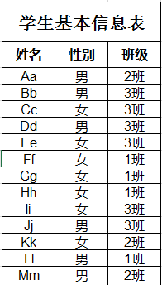
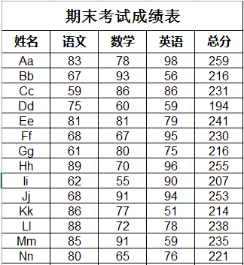
课后练习题
已知两个Excel表格：学生信息表、期末考试成绩表分别用于存放学生的基本信息（包括姓名、性别、班级）和学生的期末成绩（包括姓名、语文、数学、英语、总分），如下图所示，完成以下操作。
使用Pandas读取两个表格数据，并将其根据姓名进行合并；
实现按总分 或 语文、数学、英语单科从高到低排序功能；
打印所有存在不及格科目（单科<60分）的学生记录；
获取指定科目的最高分、最低分以及平均分；
计算出3班女生语文成绩的平均分；
求出各班级数学的最高分、最低分以及平均分；
根据性别分组，获取男生所有科目的最高分、最低分以及平均分；

Slide 30
THANK YOU!

